Slide 1
テストコードの分岐構造と カバレッジ間における関係の実証的分析
2025/2/13
肥後研究室 山中綾華
Notes:
皆さんこんにちは. 肥後研究室の山中と申します.
本日は「テストコードの分岐構造とカバレッジ間における関係の実証的分析」というタイトルで発表させていただきます.
よろしくお願いいたします.

Slide 2
研究の背景|テストコードとカバレッジ
テストコード
プロダクトコードが期待通りに動作するかを 自動的に検証する為のコード
良し悪しがソフトウェアの信頼性・保守性に大きく影響
カバレッジ(コードカバレッジ)
プロダクトコード全体のうち, どれだけの部分が テストにより実行されたかを示す指標
Notes:
まず, 研究の背景として, テストコードとカバレッジについて説明させていただきます. テストコードは, 「プロダクトコードが期待通りに動作するかを自動的に検証する為のコード」です.
テストコードの良し悪しがソフトウェアの信頼性・保守性に大きく影響します.
次に, カバレッジは, 「プロダクトコード全体のうち, どれだけの部分がテストにより実行されたかを示す指標」です.

Slide 3
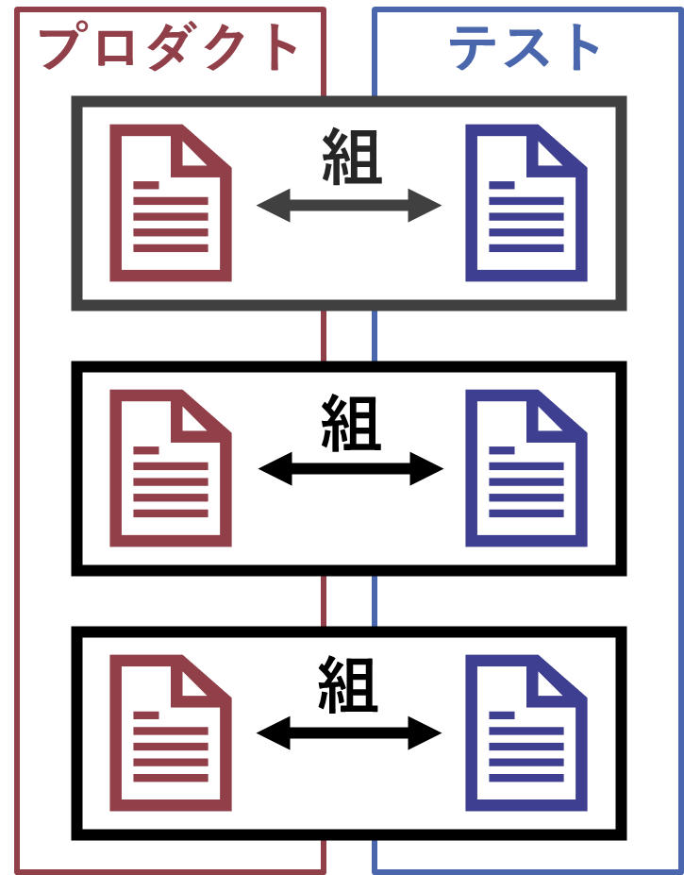
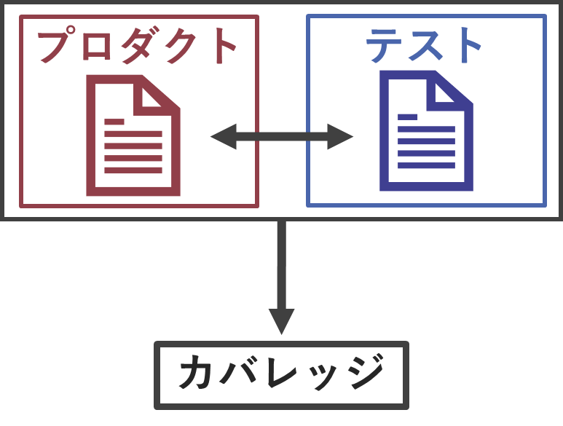
研究の背景|カバレッジの算出方法
①
*. java
*Test. java
②
テストコードとプロダクトコードの組から, カバレッジの値が1つ求まる
以降, 組から求まるカバレッジを,
簡単のためカバレッジと呼ぶ
プロダクトコード1ファイルにつき,
テストコード1ファイルが対応
Notes:
ここで, カバレッジの算出方法について説明させていただきます.
まず, プロダクトコード1ファイルにつき, それに対応するテストコードが1ファイル存在します.
この対応関係にあるプロダクトコードとテストコードのことを「組」と呼ぶことにします.
次に, プロダクトコードとテストコードの組からカバレッジの値が1つ求まります.
これ以降, プロダクトコードとテストコードの組から求まるカバレッジを, 簡単のため「カバレッジ」と呼びます.

Slide 4
研究の背景|高品質なテストコード
カバレッジが高いと, テストコードの品質が高い
高品質なテストコードは, 分岐構造が少ない とされている
Notes:
高品質なテストコードについてですが,
ここでは「カバレッジの高いテストコード」を「高品質なテストコード」と定義します.
高品質なテストコードに関する通説として, 「高品質なテストコードは, 分岐構造が少ない」ことが知られています.

Slide 5
研究の目的
高品質なテストコードは, 分岐構造が少ない
という通説を検証
Notes:
そこで, 本研究では「高品質なテストコードは, 分岐構造が少ない」という通説を検証します.

Slide 6
調査手順
テストコードを分岐構造の多さで分類
カバレッジを測定
分岐構造の数とカバレッジ間の関連性を分析
Notes:
こちらが調査を行う手順です. 各項目について順を追って説明させていただきます.

Slide 7
調査対象
収集元: GitHub上のJavaプロジェクト
調査対象のプロジェクト数: 45個
収集した組数: 1,836組
プロジェクトの選定基準
スター数が5,000以上
MavenまたはGradleでビルド可能
Notes:
調査対象は, GitHub上のJavaプロジェクト45個で, その中に含まれるプロダクトコードとテストコードの組は1836組です.
ここで, プロジェクトの選定基準として,
スター数が5,000以上
ビルトツールのMavenまたはGradleでビルド可能
という条件を設定しています.
このような選定基準を設けた理由は、
スター数についてはコードの品質や信頼性を担保するため
ビルドツールについてはカバレッジ計測ツールの導入を容易にするため です。

Slide 8
1. テストコードを分岐構造の多さで分類
本研究におけるテストコードの複雑度(TC)
分岐構造: if, else-if, switch, case
テストコード内の分岐構造の数の和
定義:
+1
テストメソッドの数
TCの値に基づき, 組を以下の6グループに分類
Notes:
テストコードを分岐構造の多さで分類するステップについて説明させていただきます.
テストコードの分類を行うために, 本研究では「テストコードの複雑度(TC)」という指標を導入しました.
TCは「1テストメソッドあたりの分岐構造の数」を意味し, スライドに示した定義式で計算されます.
ここで, 分岐構造はJavaにおけるif, else-if, switch, case文を指します.
各テストコードについてTCの値を求め, TCが1の場合(分岐構造がない場合)と1より大きい場合(分岐構造がある場合)で二分します.
このうち, TCが1より大きい場合については, TCの値に応じ昇順で並び替え, 組を5等分した図のようなグループに分類します.

Slide 9
1. テストコードを分岐構造の多さで分類
TCを導入する利点
テストコード内の複雑度(分岐構造の数)が増加する
様々な原因を, TCの計測のみで区別可能
複雑度が増加する原因の例
少数のテストメソッドの中に, 分岐構造が大量に存在
少数の分岐構造を持つ, テストメソッドが大量に存在
Notes:
先ほどの指標を導入する利点ですが, 「テストコード内の複雑度が増加する様々な原因を, TCの計測のみで区別可能」であることが挙げられます.
テストコードの複雑度が増加する原因の例として,
少数のテストメソッドの中に, 分岐構造が大量に存在
少数の分岐構造を持つ, テストメソッドが大量に存在
が挙げられます.

Slide 10
2. カバレッジを測定
カバレッジを測定する指標は複数存在
測定するカバレッジ
説明
命令網羅率^{[1]}
全ての命令文に対する, テストで実行された 命令文の割合
分岐網羅率^{[1]}
全ての分岐に対する, テストで実行された 分岐の割合
[1] V. Antinyan, J. Derehag, A. Sandberg and M. Staron, "Mythical Unit Test Coverage, " in IEEE Software, vol. 35, no. 3, pp. 73-79, May/June 2018
Notes:
次に, カバレッジの測定について説明させていただきます.
カバレッジを測定する指標は複数存在しますが, 本研究では以下の2つを測定します.
ここで、表の上側が測定するカバレッジの名前、下側がカバレッジの説明となります。
1つ目は, 命令網羅率です.
命令網羅率は「全ての命令文に対する, テストで実行された命令文の割合」を意味します.
2つ目は, 分岐網羅率です.
分岐網羅率は「全ての分岐に対する, テストで実行された分岐の割合」を意味します.

Slide 11
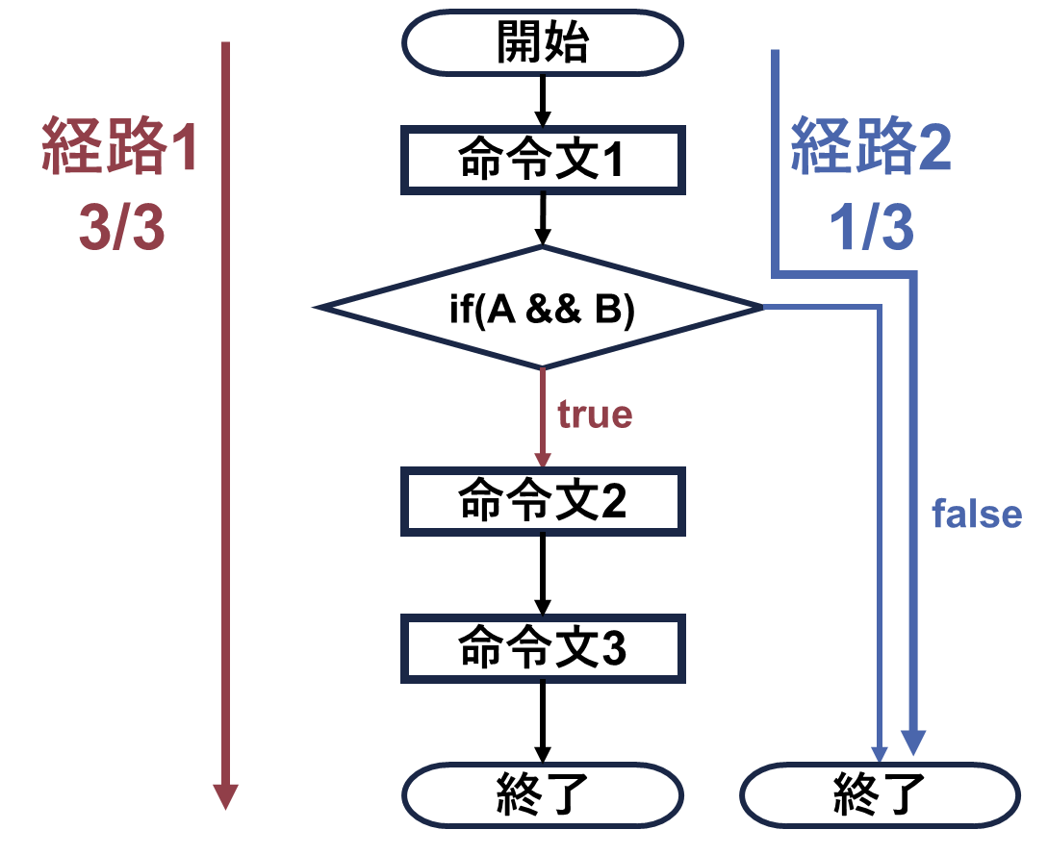
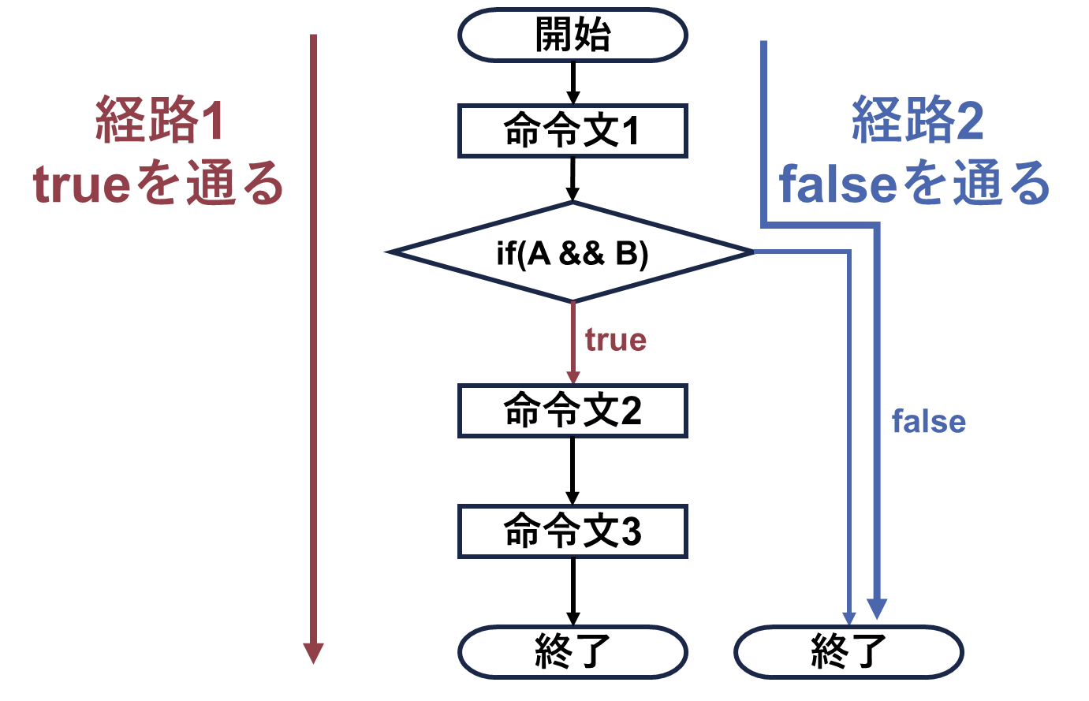
命令網羅率, 分岐網羅率の詳細
命令網羅率
分岐網羅率
全命令文(経路1) を通れば100%
全経路(経路1, 2) を通れば100%
Notes:
命令網羅率と分岐網羅率の詳細について説明させていただきます。
命令網羅率は、プロダクトコードに含まれるすべての命令文を通った場合に100%となります。
図では、if(A && B)がtrueの場合に全ての命令文を通るので、経路1を通った場合に100%になります。
分岐網羅率は、プロダクトコードに含まれるすべての条件分岐を通った場合に100%となります。
図では、if(A && B)がtrue, false両方の場合、すなわち経路1, 2の両方を通った場合に100%になります。

Slide 12
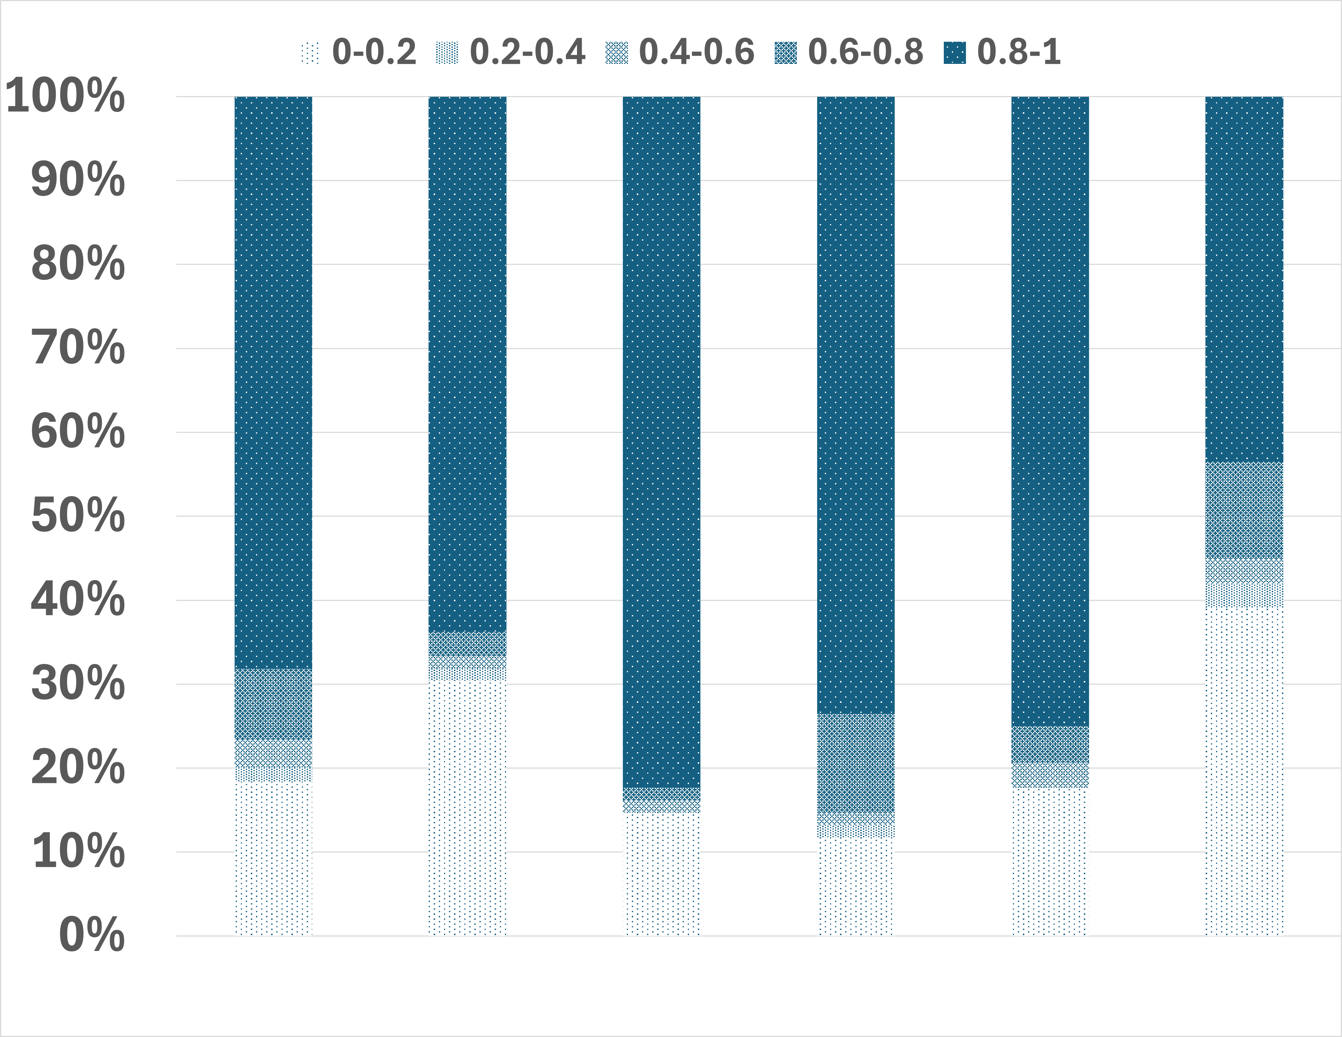
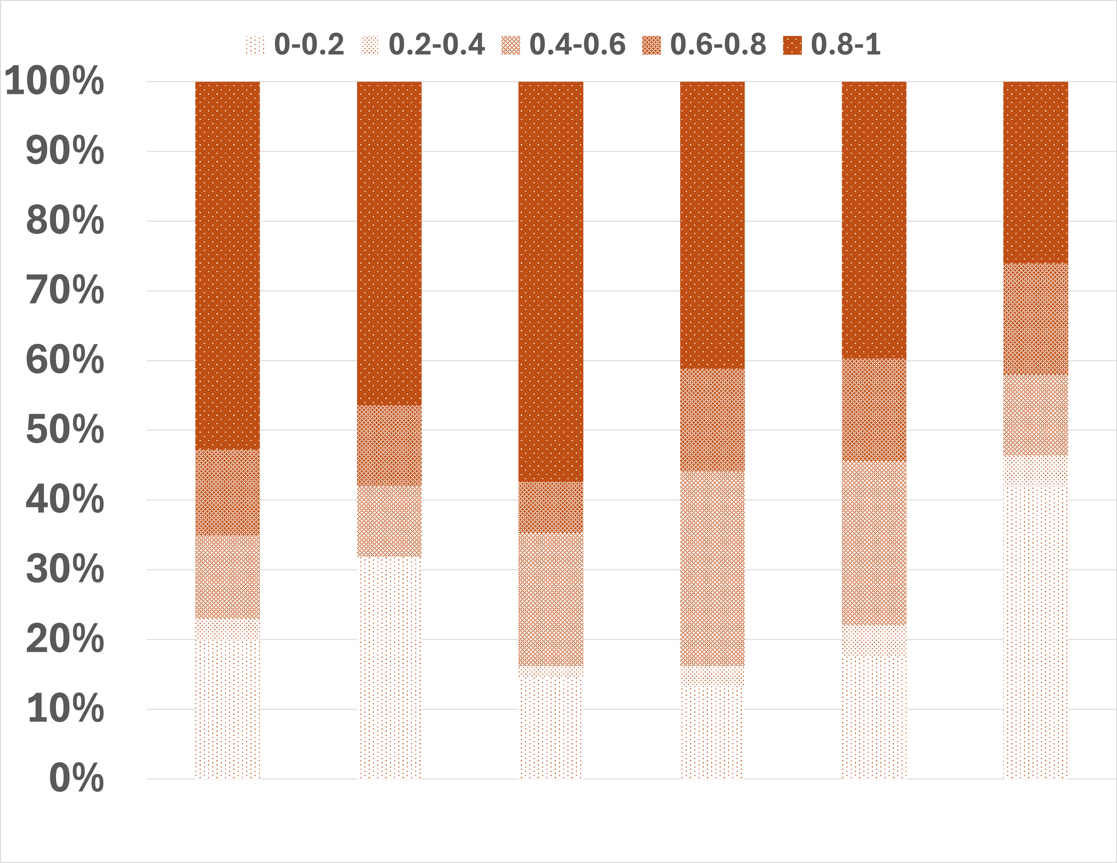
3. 関連性の分析結果
グループ毎の命令網羅率(左) , および分岐網羅率(右)の分布
棒グラフ内の面積大: 該当する組の割合高, 濃色部分: 高カバレッジ
TCが大きいほど, カバレッジが低い
(≒低品質なテストコードは, 分岐構造が多い)
Notes:
テストコードの分岐構造の数とカバレッジが求まったところで, 関係性の分析に移ろうと思います.
左右に2種類のグラフがありますが,
左側の青色のグラフは命令網羅率を, 右側のオレンジ色のグラフは分岐網羅率を表しています.
棒グラフの占める面積が大きいほど該当する組の割合が高く, 色が濃いほどカバレッジが高いことを意味しています.
図からは, グラフの右に行くほど, すなわちTCが高くなるほど高カバレッジの割合が減り, 低カバレッジの割合が増えることが読み取れます.
このことから「低品質なテストコードは, 分岐構造が多い」ことがわかります.
100%とかの文字が読みづらい、グラフの文字だけ大きくする
色の意味が違うのはなぜ？

Slide 13
3. 関連性の分析結果
グループ毎の命令網羅率(左) , および分岐網羅率(右)の分布
棒グラフ内の面積大: 該当する組の割合高, 濃色部分: 高カバレッジ
高TCなら低カバレッジ
TCが大きいほど, カバレッジが低い
(≒低品質なテストコードは, 分岐構造が多い)
Notes:
ここで, グラフの右側, TCが高い側を見ていきましょう.
高カバレッジの組の割合が低く, 低カバレッジの組の割合が高いです.

Slide 14
3. 関連性の分析結果
グループ毎の命令網羅率(左) , および分岐網羅率(右)の分布
棒グラフ内の面積大: 該当する組の割合高, 濃色部分: 高カバレッジ
低TCなら高カバレッジ
…とは言えない
しかし, TCが小さいほど, カバレッジが高い
とは言えない
Notes:
ここで, グラフの左側, TCが低い側を見ていきましょう.
仮説が正しいならばグラフの左側ほど高カバレッジの組の割合が多くなるはずですが, グラフでは高カバレッジの割合が多くありません.
このことから, 「TCが小さいほど, カバレッジが高い」とは言えないことがわかります.

Slide 15
3. 関連性の分析結果
グループ毎の命令網羅率(左) , および分岐網羅率(右)の分布
棒グラフ内の面積大: 該当する組の割合高, 濃色部分: 高カバレッジ
それぞれの組をカバレッジの高低とTCの高低で分類し,
各分類のテストコードの特徴を定性的に分析することで, 知見が得られるかもしれない
TCが大きいほど, カバレッジが低い
(≒低品質なテストコードは, 分岐構造が多い)
Notes:
そこで, このような結果になった原因を調査するために,
それぞれの組をカバレッジの高低とTCの高低で分類し, 各分類のテストコードの特徴を定性的に分析しました.
次のスライドに調査結果を示します.

Slide 16
テストコードの分析|分析結果
高カバレッジ
シンプルなテストメソッドが多数
1つの複雑なテストメソッドで, 複数パターンを過不足なく検証
低TC
高TC
テストメソッド数や記述が不足
無意味に複雑なテストメソッド
低カバレッジ
Notes:
テストコードの分析結果について、高カバレッジ低TCから順に説明させていただきます。
調査結果ですが,
高カバレッジ低TC:テストコードにシンプルなテストメソッドが多数含まれる
高カバレッジ高TC:テストコード内の1つの複雑なテストメソッドで, 複数パターンを過不足なく検証している
低カバレッジ低TC:テストコード内のテストメソッド数や記述が不足
低カバレッジ高TC:テストコード内に無意味に複雑なテストメソッドが多い
ことが分かりました。
時間の都合上, 具体的なソースコードの例は高カバレッジ低TC, 低カバレッジ低CCの場合のみ説明させていただきます。

Slide 17
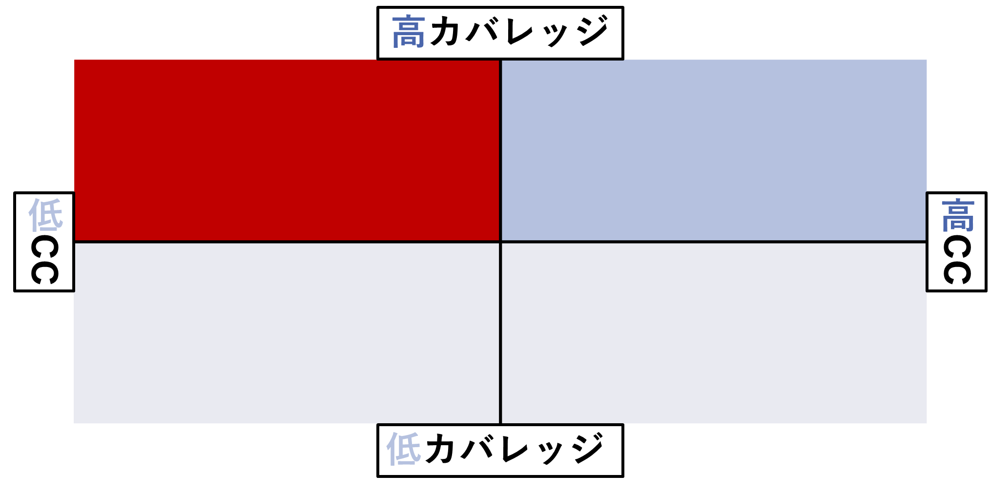
テストコードの分析|高カバレッジ低TC
シンプルなテストメソッドが多数
@Test
void assertGetItemsNode() {
assertThat(FailoverNode. getItemsNode(0), is("leader/failover/items/0"));
}
@Test
void assertGetExecutionFailoverNode() {
assertThat(FailoverNode. getExecutionFailoverNode(0), is("sharding/0/failover"));
}
getItemsNode()が正しいパスを生成することのみ確認
getExecutionFailoverNode()が 正しいパスを生成することのみ確認
1つのメソッドが1つの具体的な動作を検証
Notes:
C: \Users\a-yamank\github-proj\bin\TCEqual1 C0_H&C1_H\FailoverNodeTest. java
こちらが高カバレッジ低TCのテストコードの例です。
2つテストメソッドがありますが、いずれも1テストメソッドにつき1つだけの具体的な動作を検証していることがわかります。
具体的には、assertGetItemsNode() ではgetItemsNode()が正しいパスを生成することのみ確認し、
assertGetExecutionFailoverNode()ではgetExecutionFailoverNode()が正しいパスを生成することのみ確認しています。
このように、高カバレッジ低TCのテストコードは、無駄のないシンプルなテストメソッドが多数含まれる場合が多いです。

Slide 18
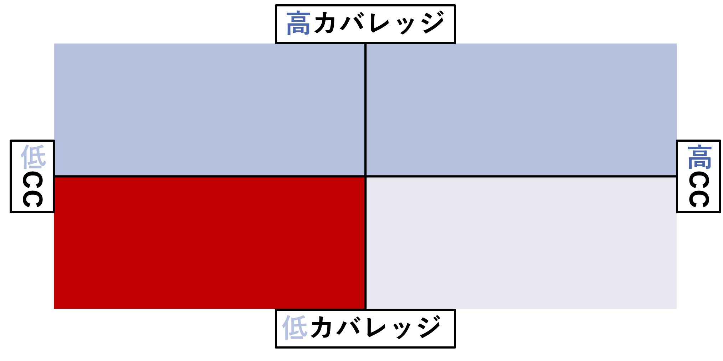
ソースコードの分析|低カバレッジ低TC
テストメソッド数や記述が不足
@Test
public void shouldAppendOtherwise() throws Exception {
when(context. getBindings()). thenReturn(new HashMap<>());
boolean result = sqlNode. apply(context);
asserttrue(result);
verify(context). appendSql(OTHERWISE_TEXT);
}
context.getBindings()が空の場合のみテスト
動作の妥当性の詳細を確認していない
記述は簡潔だが, テストの抜け漏れが多い
Notes:
C: \Users\a-yamank\github-proj\bin\TCEqual1 C0_L&C1_L\ChooseSqlNodeTest. java
こちらが低カバレッジ低TCのテストコードの例です。
shouldAppendOtherwise()では、context.getBindings()が空の場合のみテストし、処理に踏み込んだ動作の妥当性の詳細を確認していないことが分かります。
このように、低カバレッジ低TCのテストコードは、テストメソッド数や記述が不足していることが多いです。

Slide 19
まとめ
×
高品質なテストコードは, 分岐構造が少ない
○
低品質なテストコードは, 分岐構造が多い
Notes:
この研究では, テストコードにまつわる「高品質なテストコードは, 分岐構造が少ない」という通説を検証しました.
その結果, 「高品質なテストコードは, 分岐構造が少ない」は必ずしも成立しないものの,
「低品質なテストコードは, 分岐構造が多い」が成立することがわかりました.

Slide 20
今後の課題
プロジェクトの調査対象を拡大
テストコードの特徴を定量的に分析
テストコードの品質を, 分岐構造の数以外の指標でも計測
Notes:
今後の課題として, 3つ挙げられます.
1つ目は, 「プロジェクトの調査対象を拡大」することです.
本研究では調査対象が1,836組と少なかったため, サンプル数の拡大が望まれます.
2つ目は, 「テストコードの特徴を定量的に分析」することです.
本研究では目視による定性的な分析を行いましたが, 定量的な分析を行うことで新たな視点からの分析が可能となります.
3つ目は, 「テストコードの品質を, 分岐構造の数以外の指標でも計測」することです.
テストコードの品質は分岐構造の数以外にも多角的に定義され, その1つにアサーション数が含まれます.
そのため, アサーション数の多寡からテストコードの品質を計測することで新たな観点からの分析が可能となります.

Slide 21
Appendix

Slide 22
TCの計測方法の詳細
AST
①
分岐構造の数
if | else-if | switch | case
A個 | B個 | C個 | D個
メソッドの数 M個
テストコード単位で抽象構文木(AST)を作成し, AST内の分岐構造とメソッドの数を算出
②
①で算出した分岐構造とメソッドの数を使用し, TCの値を計算

Slide 23
TCとサイクロマティック複雑度の違い
TC: McCabeのサイクロマティック複雑度^{[3]}の計測対象・単位を変更したもの
 | 計測対象 | 計測単位
テストコードの複雑度(TC) | ・分岐構造 | テストコード単位(*Test. java)
サイクロマティック 複雑度 | ・分岐構造 ・繰り返し構造 | テストコード内の 関数・メソッド単位
分岐構造: if, else-if, switch, case
繰り返し構造: for, while, do-while
[3]T. J. McCabe, “A Complexity Measure, ” in IEEE Transactions on Software Engineering, vol. SE-2, no. 4, pp. 308-320, Dec. 1976
Notes:
読み上げ

Slide 24
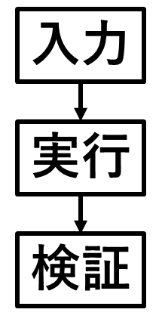
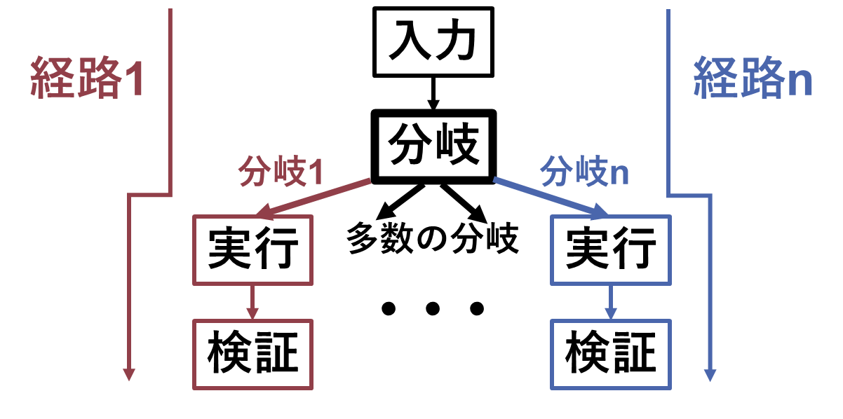
TCの区分をTC=1とTC>1で分けた理由
TC=1とTC>1では, テストコードの構造が異なるため
TC=1
TC>1
1テストメソッドにつき, 1つの実行経路
1テストメソッドにつき, 複数の実行経路
Notes:
TC=1とTC>1は, テストメソッドあたりに含まれる実行経路の数が異なる

Slide 25
関連性の分析結果 補足
低TCのテストコード
テスト設計が簡潔
モック・スタブ準備や前後処理が簡単
高TCのテストコード
テストで確認すべき実行経路が増え, 複雑なロジックにより見落としのリスクが増加
モック・スタブ準備や前後処理が複雑
Notes:
TCが低い（分岐が少ない）テストコード
テスト設計が簡潔になりやすく, テストケースの組合せが限定的
モック・スタブ準備や前後処理が簡単で, レビュー・保守コストも低い
結果：高いカバレッジを達成しやすい
TCが高い（分岐が多い）テストコード
テストで確認すべき実行経路が増え, 複雑なロジックで見落としリスク増
モックやスタブの準備・前後処理のパターン増加によりコストが膨大
結果：カバレッジが下がりやすく, 維持コストも高い
命令網羅率と分岐網羅率
命令網羅（statement coverage）は組みやすいが, 分岐網羅（branch coverage）は条件式の真偽をすべて検証するため難易度が上がる
見落としがあるとバグやエッジケースを拾えないリスク

Slide 26
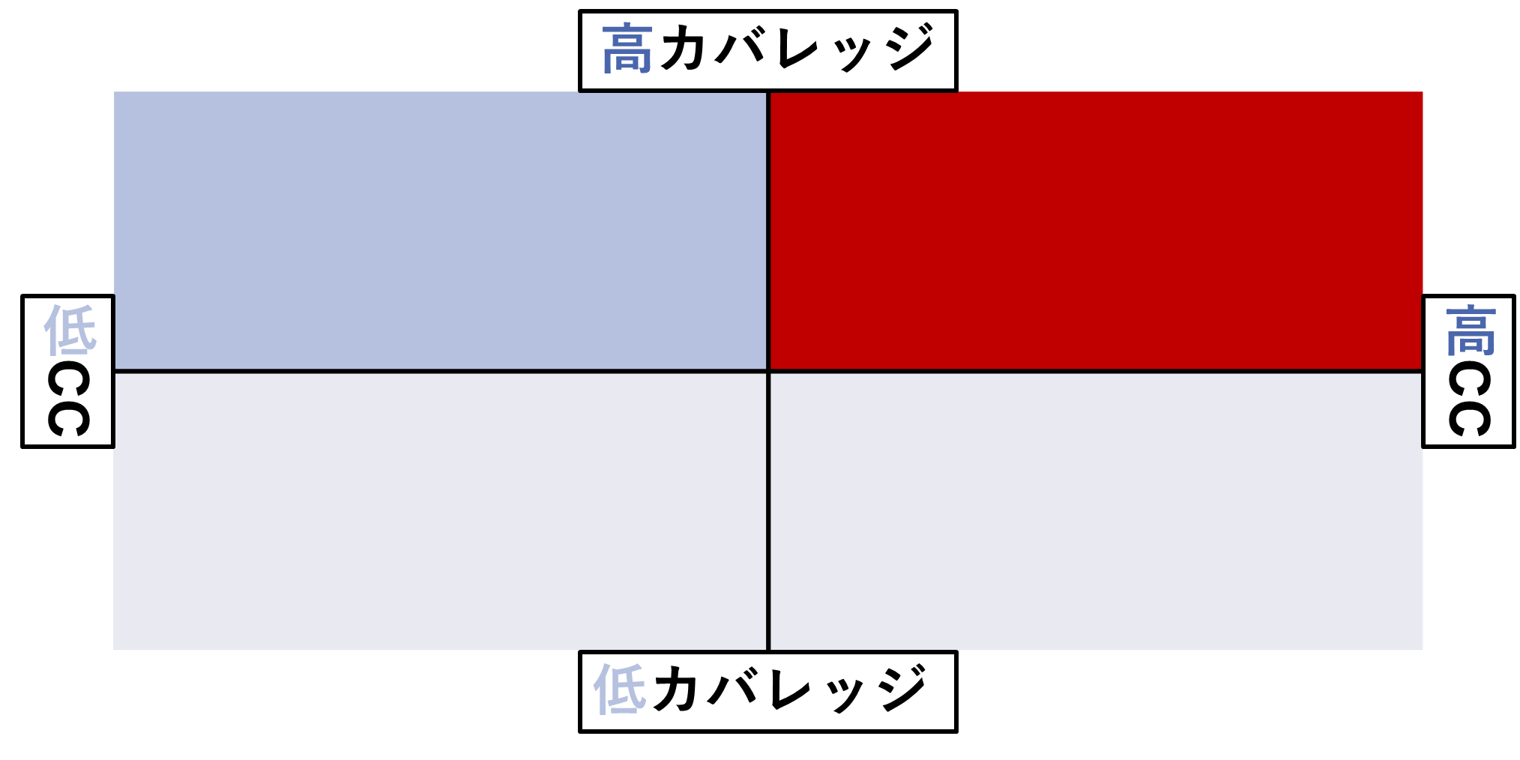
テストコードの分析|高カバレッジ高TC
1つの複雑なテストメソッドで,
複数パターンを過不足なく検証
@Test
void assertGetShardingErrorJobBriefInfo() {
(中略, シャード不整合を意図的に作成) JobBriefInfo jobBrief = jobStatisticsAPI. getJobBriefInfo("test_job");
if (jobBrief. getStatus() == JobBriefInfo. JobStatus. SHARDING_FLAG) {
assertThat(jobBrief. getStatus(), is(JobBriefInfo. JobStatus. SHARDING_FLAG));
} else if (jobBrief. getStatus() == JobBriefInfo. JobStatus. OK) {
fail("Expected status SHARDING_FLAG but got OK");
} else {
fail("Unexpected job status: " + jobBrief. getStatus());
}
}
jobBrief. getStatus()がSHARDING_FLAGか否かを
if文で正しく反映しているか検証
分岐構造を利用して,
状態の変化に基づく動作を網羅的に検証
Notes:
C: \Users\a-yamank\github-proj\bin\TCBigger1 C0_H&C1_H\JobStatisticsAPIImplTest. java
(中略部分の説明)ジョブ構成, サーバ, インスタンス, シャーディングに関する状態をモックで再現し, 特定の不整合状況（シャード不整合）を意図的に作り出している

Slide 27
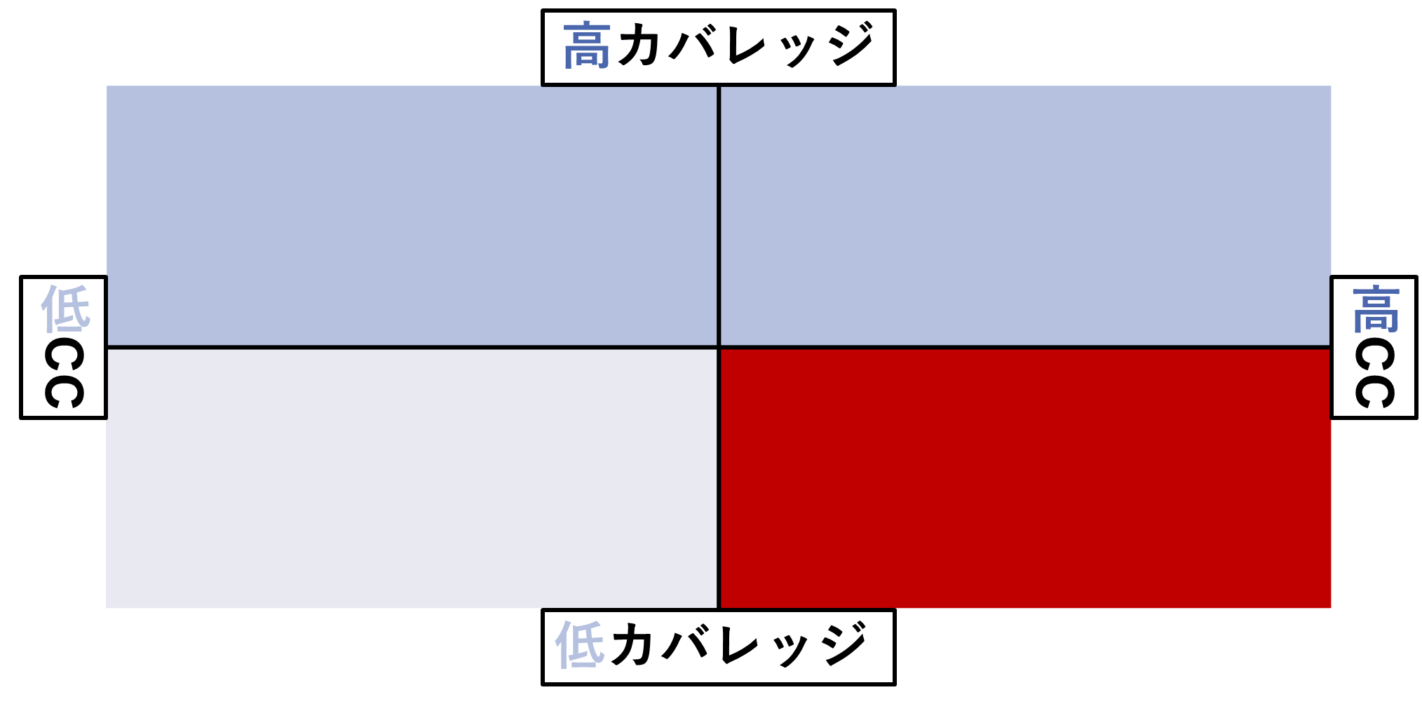
テストコードの分析|低カバレッジ高TC
無意味に複雑なテストメソッド
@Test
public void testNamedListenerEquality() {
(listenerの定義) asserttrue(listener1. equals(listener1));
asserttrue(listener2. equals(listener2));
asserttrue(listener3. equals(listener3));
. . . 同様のアサーションが6行程度続く. . .
assertEquals(listener1. hashCode(), listener2. hashCode());
assertNotEquals(listener1. hashCode(), listener3. hashCode());
}
同じオブジェクト同士の等価性を 何度もテスト
不要なテストケースの記述が多い

